Slide 1


ỦY BAN NHÂN DÂN QUẬN NAM LONG BIÊN
TRƯỜNG MẦM NON GIANG BIÊN
LĨNH VỰC PHÁT TRIỂN NGÔN NGỮ
Đề tài : Truyện “Giot nước tý xíu”
LỨA TUỔI: MGB 3-4 TUỔI
Giáo viên: Nguyễn Thị Nhung

Slide 2


Ổn định tổ chức: Hát cho tôi đi làm mưa với

Slide 3

Kể lần 1: Cô kể diễn cảm không tranh

Slide 4
TRYỆN GIỌT NƯỚC TÍ XÍU
Tí Xíu là một giọt nước ở biển cả. Họ hàng, anh em của Tí Xíu đông lắm và ở khắp mọi nơi: biển cả, sông ngòi, ao hồ, trên trời, dưới đất… Một buổi sáng, Tí Xíu cùng các bạn đuổi theo những lớp sóng nhấp nhô. Ông Mặt Trời tỏa ánh nắng rực rỡ xuống biển. Tí Xíu reo vui trong sóng nhẹ và ánh nắng chan hòa. Chợt ông Mặt Trời cất tiếng: - Tí Xíu ơi! Cháu có đi với ông không? Tí Xíu hỏi khẽ: - Đi đâu ạ? Ông Mặt Trời bảo: - Đi đến đất liền, ở đó rất cần nước. Tí Xíu vui lắm, nhưng sực nhớ ra rằng mình là giọt nước nên không thể bay được, Tí Xíu lại hỏi: - Làm thế nào mà cháu bay lên được ạ? - Cháu đừng lo! – Ông Mặt Trời nói ồm ồm – Ông sẽ làm cho cháu biến thành hơi. Nói xong, ông Mặt Trời vén mây, chiếu thật nhiều ánh nắng xuống biển. Tí Xíu rùng mình và biến thành hơi. Chú chỉ kịp nói với biển cả: - Chào mẹ! Con đi đây! Mẹ chờ con trở về nhé! Tí Xíu từ từ bay và nhập bọn với các bạn. Lúc đầu, Tí Xíu cùng các bạn bay là là trên mặt biển, sau đó hợp thành một đám mây mỏng bay vào đất liền. Gió nhẹ đưa Tí Xíu và các bạn bay qua dòng sông. Xế chiều, ông Mặt Trời tỏa ánh nắng chói chang hơn lúc sáng, không khí trở nên oi bức… Bỗng từ đâu, một cơn gió lạnh thổi tới. Tí Xíu reo lên: - Mát quá, các bạn ơi! Mát quá! Tí Xíu và các bạn vui sướng nhảy múa. Nhưng rồi, trời mỗi lúc một lạnh. Tí Xíu và các bạn thấy rét. Chúng xích lại gần nhau thành một khối đông đặc và không bay lên được nữa. Chúng sà xuống thấp dần… thấp dần… Một tia chớp rạch ngang bầu trời. Một tiếng sét đinh tai vang lên. Gió thổi mạnh hơn. Tí Xíu và các bạn trở thành giọt nước trong vắt. Chúng thi nhau ào ào rơi xuống… Cơn dông bắt đầu.

Slide 5

Cô kể lần 2 kèm tranh minh họa

Slide 6
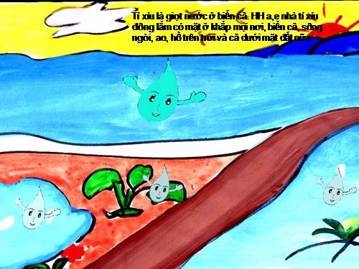
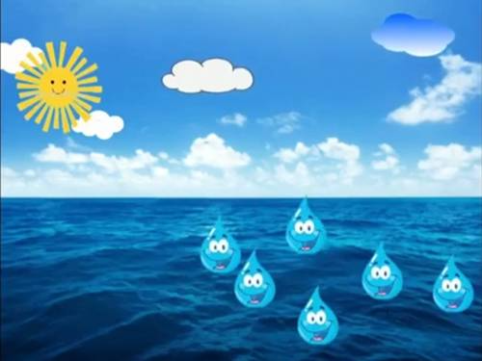

Slide 7
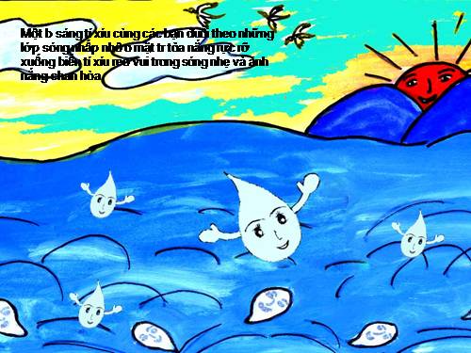
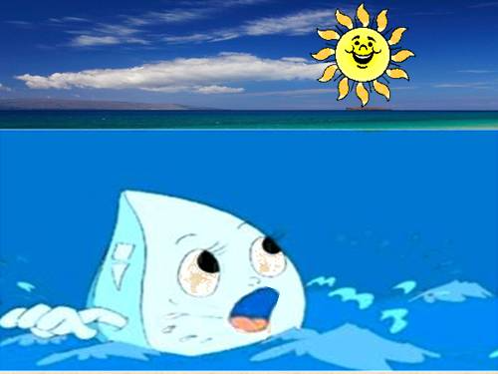

Slide 8
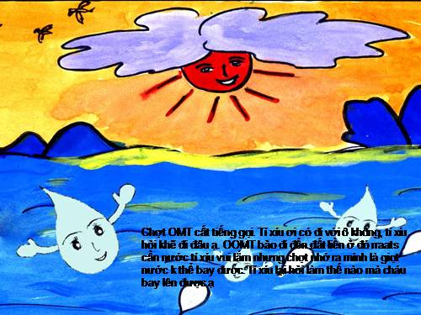
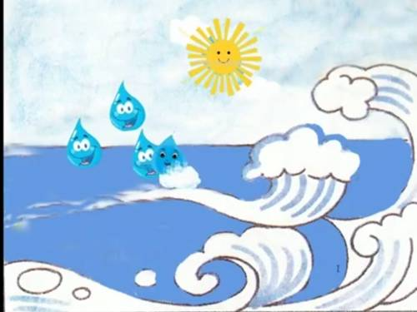

Slide 9
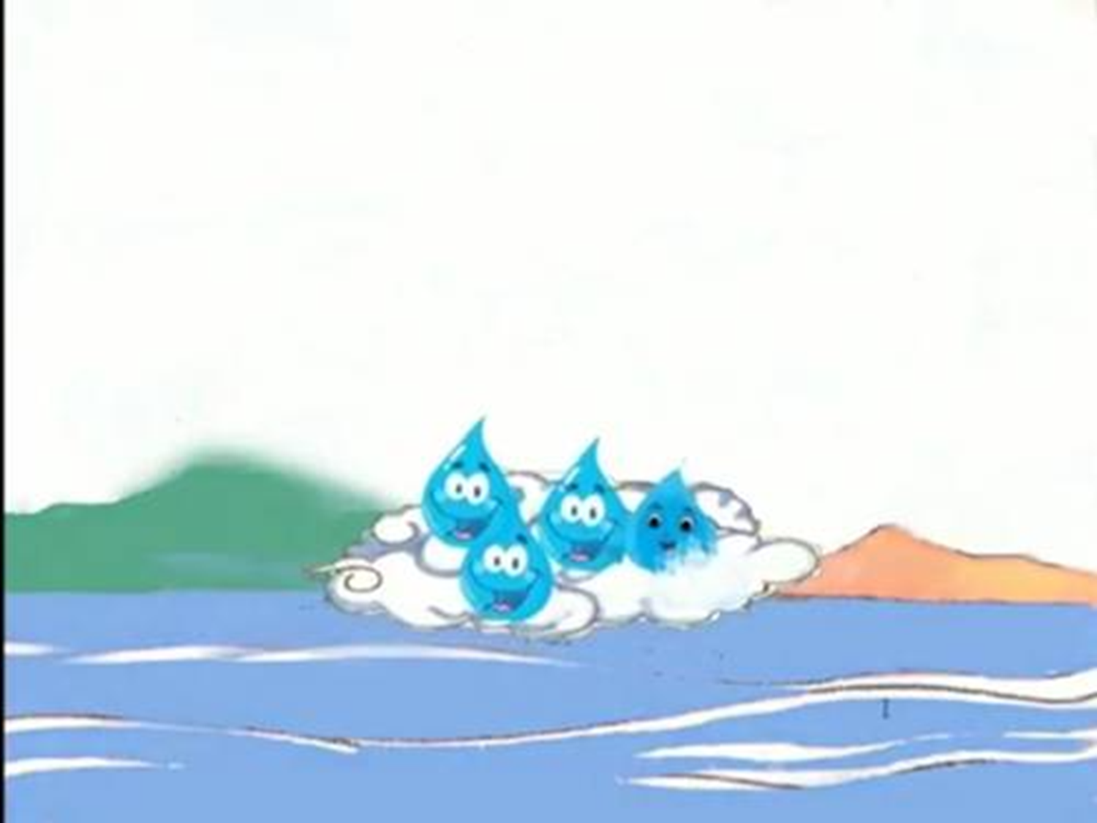

Slide 10
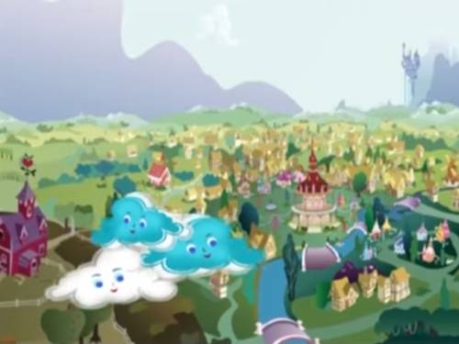

Slide 11
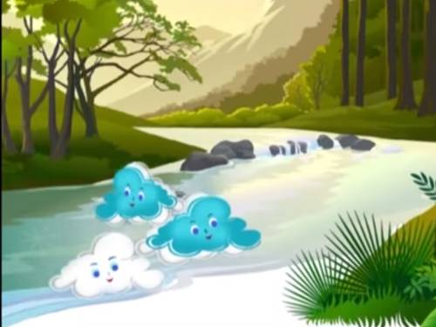

Slide 12
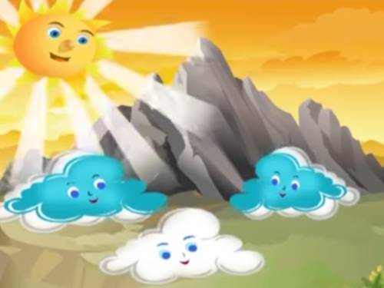

Slide 13
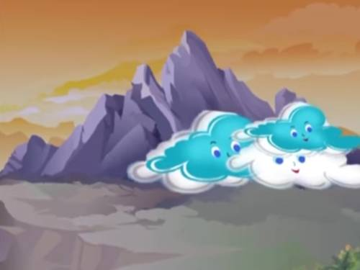

Slide 14
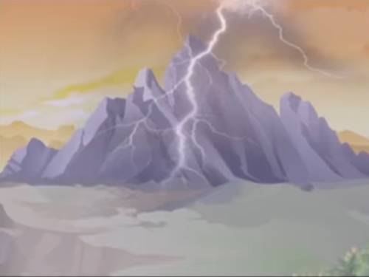

Slide 15
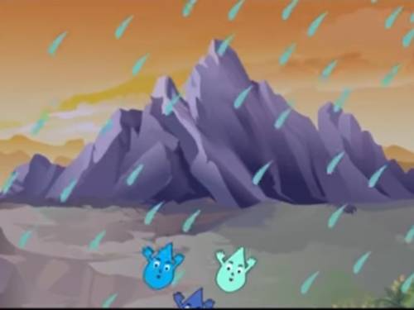

Slide 16

Đàm thoại- trích dẫn

Slide 17


Slide 18


Slide 19
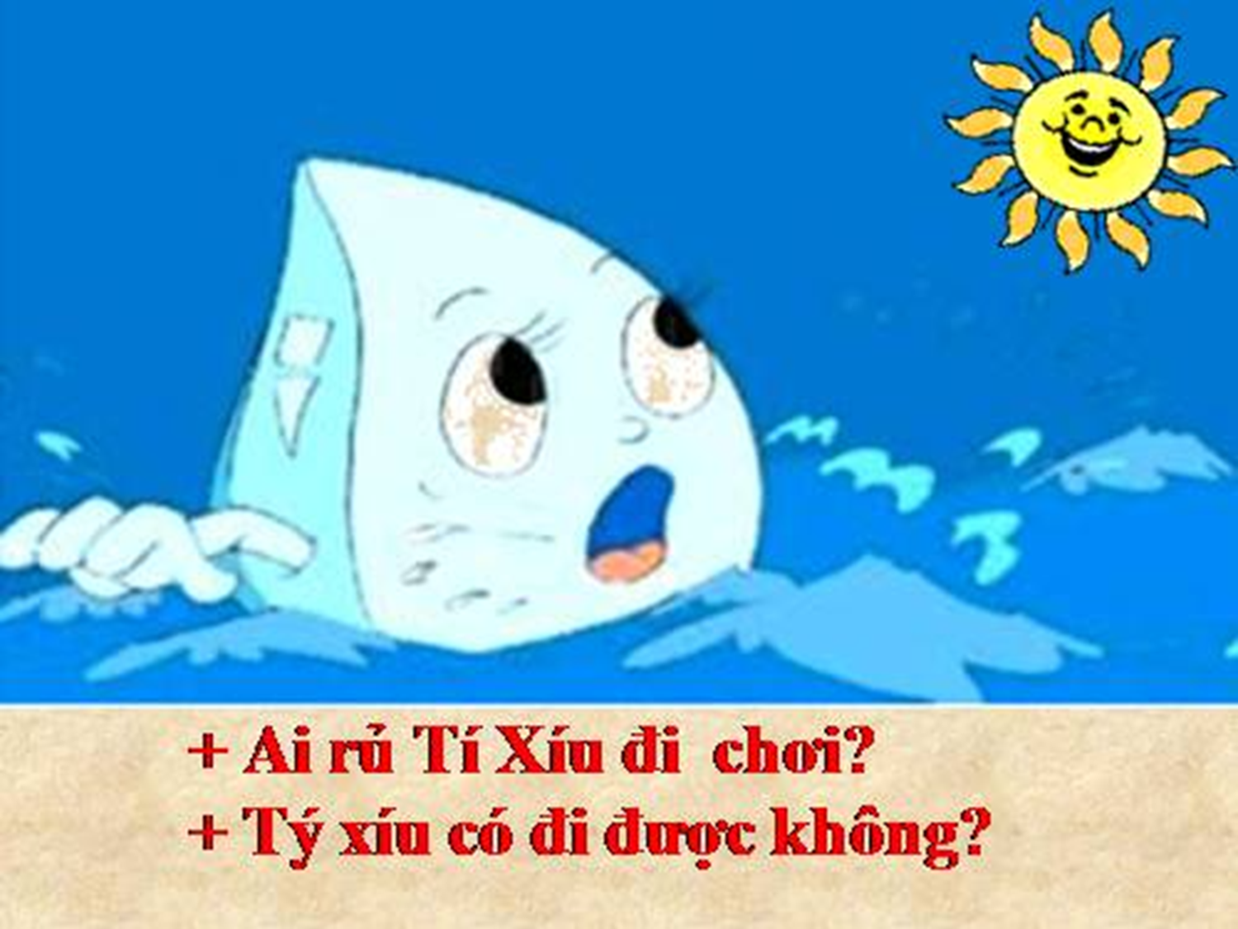

Slide 20
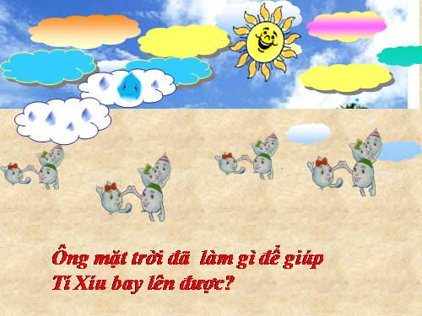

Slide 21
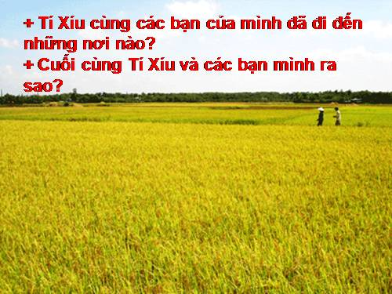

Slide 22
CÔ MỜI CÁC CON CÙNG XEM VIDEO CÂU CHUYỆN NÀY NHÉ!

